Slide 1
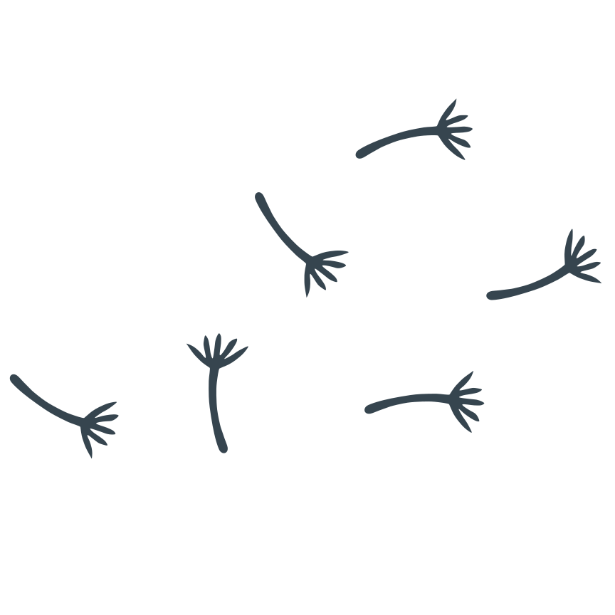





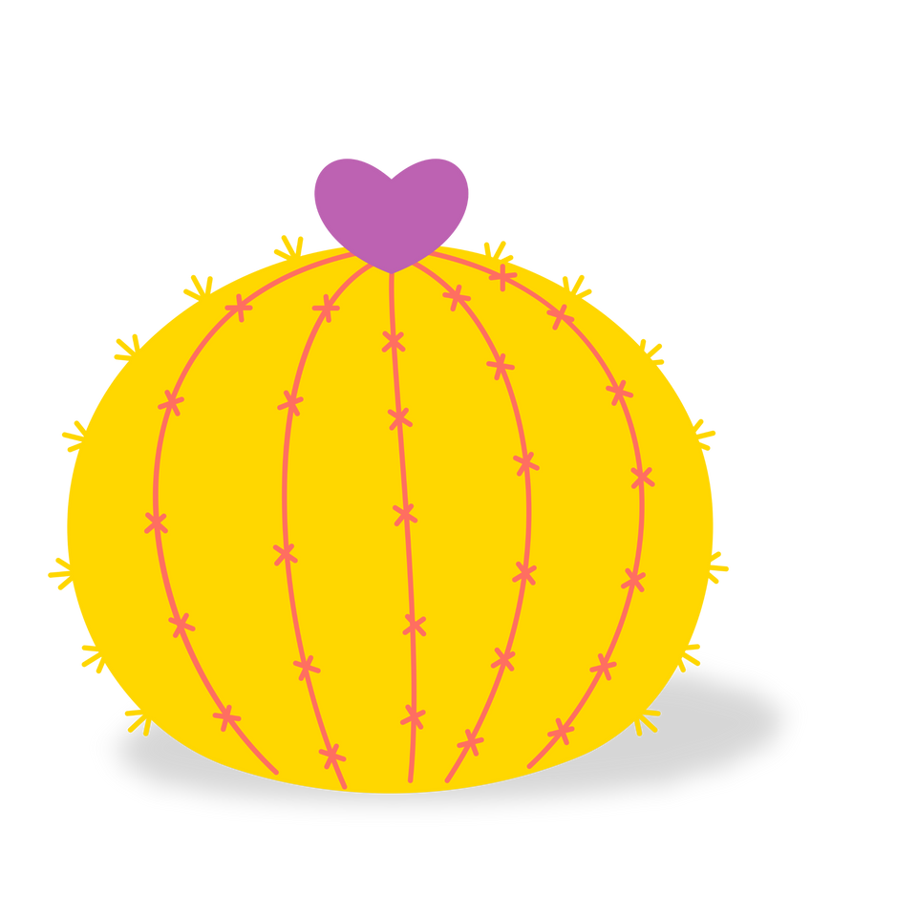
TEAL UP
FOR STRONG MILITARY KIDS
POUR LES FORTS ENFANTS DE MILITAIRES
AMIS
CACTUS
AMIS
FLEURS
VS

Slide 2
QU’EST-CE
QU’UN AMI FLEUR?
TEAL UP
FOR STRONG MILITARY KIDS
POUR LES FORTS ENFANTS DE MILITAIRES
Juniper et Danny sont des
Amis Fleurs
Ils sont gentils comme une fleur.
Ils se soucient de toi.
S’ils font une erreur, ils s’excusent sincèrement.
Ils peuvent plaisanter avec toi, mais arrêtent quand tu leur demandes.
Ils ne disent pas de choses méchantes à ton sujet aux autres.
Ce sont de vrais amis.

Slide 3
QU’EST-CE QU’UN
AMI CACTUS?
TEAL UP
FOR STRONG MILITARY KIDS
POUR LES FORTS ENFANTS DE MILITAIRES
Thomas et Chloe sont des
Amis Cactus.
Ils sont piquants comme un cactus.
Ils peuvent dire des choses blessantes à ton sujet ou directement à toi.
Ils peuvent s’excuser sans le penser réellement.
Ils peuvent dire des choses méchantes à ton sujet aux autres.
Ils peuvent nous rendre tristes.
Ce ne sont pas de vrais amis

Slide 4


TEAL UP
FOR STRONG MILITARY KIDS
POUR LES FORTS ENFANTS DE MILITAIRES
HEURE DE L’ACTIVITÉ
ES-TU PRÊT(E)?

Slide 5
TU AS TRÉBUCHÉ ET TU ES TOMBÉ.
BOBBY T’A DEMANDÉ SI TU ALLAIS BIEN.
QUEL GENRE D’AMI EST BOBBY?
TEAL UP
FOR STRONG MILITARY KIDS
POUR LES FORTS ENFANTS DE MILITAIRES

Slide 6
AMIS CACTUS
AMIS FLEUR
TEAL UP
FOR STRONG MILITARY KIDS
POUR LES FORTS ENFANTS DE MILITAIRES
OU

Slide 7
AMIS FLEUR!
TEAL UP
FOR STRONG MILITARY KIDS
POUR LES FORTS ENFANTS DE MILITAIRES

Slide 8

TEAL UP
FOR STRONG MILITARY KIDS
SARAH T’APPELLE PAR DES NOMS.
QUEL GENRE D’AMIE EST SARAH?
POUR LES FORTS ENFANTS DE MILITAIRES

Slide 9

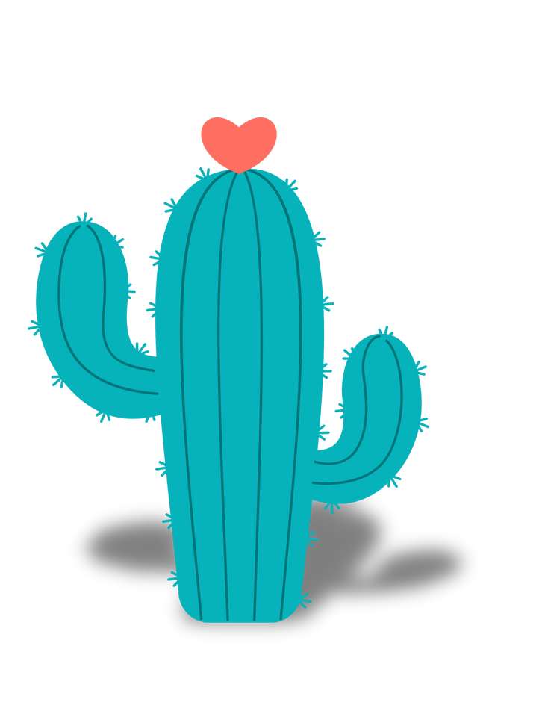
AMIS CACTUS
AMIS FLEUR
TEAL UP
FOR STRONG MILITARY KIDS
POUR LES FORTS ENFANTS DE MILITAIRES
OU

Slide 10
AMIS CACTUS!
TEAL UP
FOR STRONG MILITARY KIDS
POUR LES FORTS ENFANTS DE MILITAIRES

Slide 11
TEAL UP
FOR STRONG MILITARY KIDS
POUR LES FORTS ENFANTS DE MILITAIRES
AMRITA T’A TRAITÉ DE « NIAISEUX ».
TU LUI AS DEMANDÉ D’ARRÊTER ET ELLE S’EST EXCUSÉE.
AMRITA NE T’A PLUS TRAITÉ DE « NIAISEUX » APRÈS ÇA.
QUEL GENRE D’AMIE EST AMRITA?

Slide 12
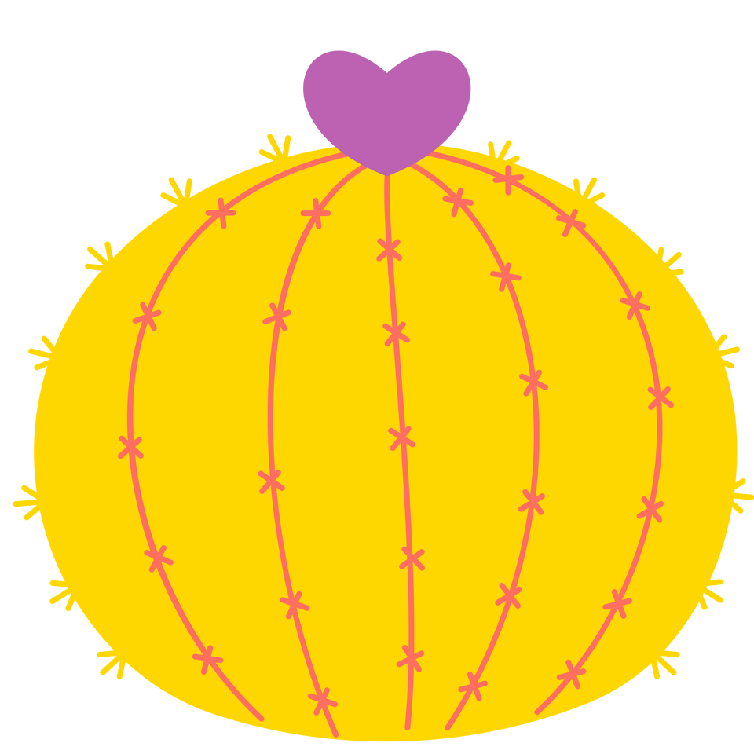
AMIS
CACTUS
AMIS
FLEUR
TEAL UP
FOR STRONG MILITARY KIDS
POUR LES FORTS ENFANTS DE MILITAIRES
OR

Slide 13
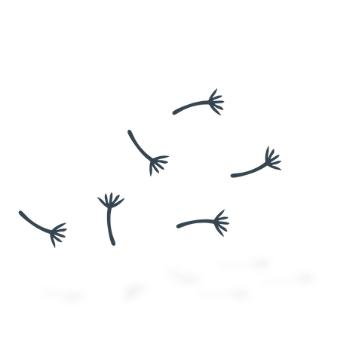
AMIS FLEUR!
TEAL UP
FOR STRONG MILITARY KIDS
POUR LES FORTS ENFANTS DE MILITAIRES

Slide 14
TEAL UP
FOR STRONG MILITARY KIDS
POUR LES FORTS ENFANTS DE MILITAIRES
TA MÈRE EST PARTIE SUIVRE UNE FORMATION POUR SON TRAVAIL.
ALEX T’A VU PLEURER ET T’A DEMANDÉ SI TU ALLAIS BIEN.
QUEL GENRE D’AMI EST ALEX?

Slide 15
AMIS
CACTUS
AMIS
FLEUR
TEAL UP
FOR STRONG MILITARY KIDS
POUR LES FORTS ENFANTS DE MILITAIRES
OU

Slide 16
AMIS
FLEUR!
TEAL UP
FOR STRONG MILITARY KIDS
POUR LES FORTS ENFANTS DE MILITAIRES

Slide 17

TEAL UP
QUAND TU PASSES DU TEMPS AVEC ANNA, ELLE TE BLESSE TOUJOURS LES SENTIMENTS.
QUEL GENRE D’AMIE EST ANNA?
FOR STRONG MILITARY KIDS
POUR LES FORTS ENFANTS DE MILITAIRES

Slide 18

AMIS
CACTUS
AMIS FLEUR
TEAL UP
FOR STRONG MILITARY KIDS
POUR LES FORTS ENFANTS DE MILITAIRES
OU

Slide 19
AMIS CACTUS!
TEAL UP
FOR STRONG MILITARY KIDS
POUR LES FORTS ENFANTS DE MILITAIRES

Slide 20

TEAL UP
FOR STRONG MILITARY KIDS
JOEY TE FAIT TOUJOURS RIRE.
TU AIMES JOUER À DES JEUX AVEC JOEY.
QUEL GENRE D’AMI EST JOEY?
POUR LES FORTS ENFANTS DE MILITAIRES

Slide 21

AMIS CACTUS
AMIS FLEUR
TEAL UP
FOR STRONG MILITARY KIDS
POUR LES FORTS ENFANTS DE MILITAIRES
OU

Slide 22
AMIS FLEUR!
TEAL UP
FOR STRONG MILITARY KIDS
POUR LES FORTS ENFANTS DE MILITAIRES

Slide 23
TEAL UP
FOR STRONG MILITARY KIDS
POUR LES FORTS ENFANTS DE MILITAIRES
DANNY ENTEND DES CAMARADES DE CLASSE DIRE DES MÉCHANCETÉS SUR TOI.
IL LEUR DEMANDE D’ARRÊTER, PUIS IL EN PARLE À UN ENSEIGNANT.
QUEL GENRE D’AMI EST DANNY?

Slide 24
AMIS
CACTUS
AMIS
FLEUR
TEAL UP
FOR STRONG MILITARY KIDS
POUR LES FORTS ENFANTS DE MILITAIRES
OU

Slide 25
AMIS FLEUR!
TEAL UP
FOR STRONG MILITARY KIDS
POUR LES FORTS ENFANTS DE MILITAIRES

Slide 26
TEAL UP
FOR STRONG MILITARY KIDS
POUR LES FORTS ENFANTS DE MILITAIRES
À TA NOUVELLE ÉCOLE, ARTHUR TE DEMANDE TOUJOURS SI TU VEUX JOUER AVEC LUI PENDANT LA RÉCRÉATION.
QUEL GENRE D’AMI EST ARTHUR?

Slide 27
AMIS CACTUS
AMIS FLEUR
TEAL UP
FOR STRONG MILITARY KIDS
POUR LES FORTS ENFANTS DE MILITAIRES
OU

Slide 28
AMIS FLEUR!
TEAL UP
FOR STRONG MILITARY KIDS
POUR LES FORTS ENFANTS DE MILITAIRES

Slide 29


TEAL UP
FOR STRONG MILITARY KIDS
POUR LES FORTS ENFANTS DE MILITAIRES

